Slide 1
Connectie met Information Governance Catalog InfoSphere Data Architect
Gilbert Nuijten
Januari 2022

Slide 2
Onderwerpen
Connectie maken en updaten
Business term koppelen

Slide 3
Information Governance Catalog, IGC
Een zeer belangrijk mechanisme in datamanagement van het DIM is dat elk attribuut een functionele omschrijving toegewezen krijgt
Elk attribuut in IDA dient gekoppeld te zijn aan een business term in IGC

Slide 4
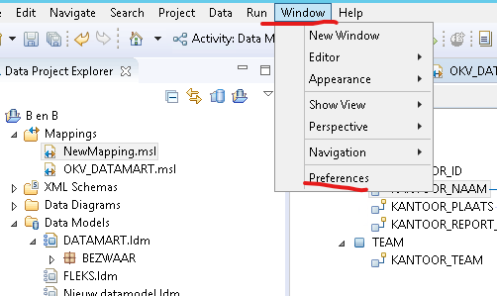
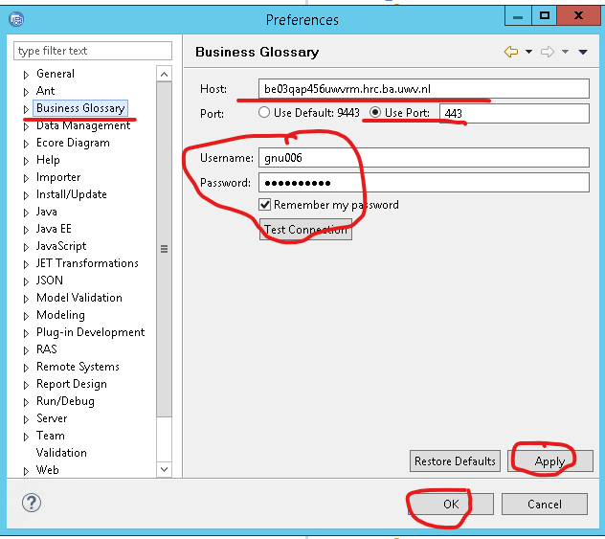
Connectie met IGC
Ga naar Window (In IDA)
Klik op preference
Klik op Business Glossary
En vul in:
Host: be03qap456uwvrm.hrc.ba.uwv.nl
Port: 443
Username: Jouw UWV PUIK id (zonder @UWV.NL
Password: Jouw bijbehorende wachtwoord
Klik op Apply en daarna OK.
1
2

Slide 5
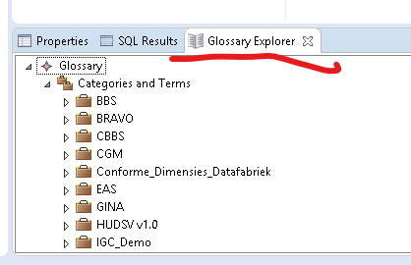
Connectie met IGC
Indien IDA je vraagt of je wilt downloaden, klik yes
Dit kan even duren, ongeveer 1 minuut
Je kan vervolgens de IGC inhoud zien in de Glossary explorer
1

Slide 6
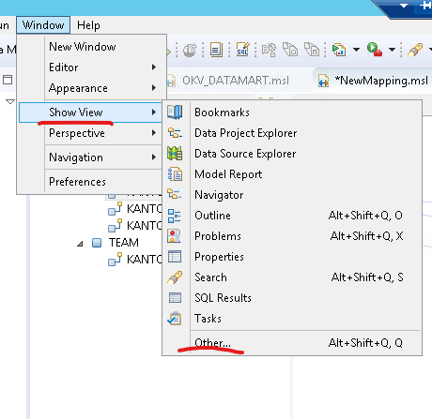
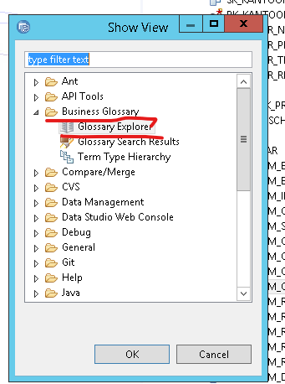
Connectie met IGC
Indien je de Glossary Explorer niet ziet, ga naar:
Show View
Others
Business Glossary
Glossary Explorer
OK
1
2

Slide 7
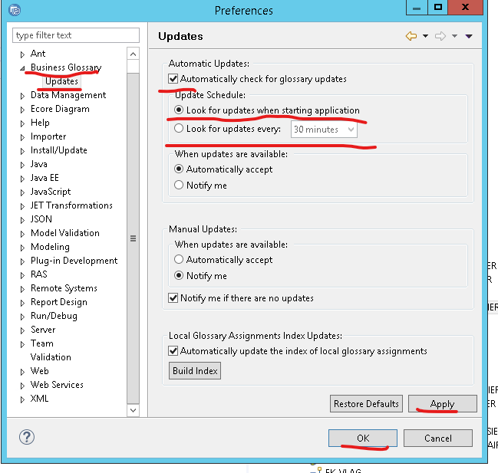
Updaten van IGC
Je kan IGC beter automatisch laten update Ga naar:
Window
Preferences
Business Glossary
Update
En kies: Automatically check for glossary updates
De rest zijn persoonlijke voorkeuren, over het algemeen zal een update, als je IDA opstart, voldoende zijn is mijn ervaring
Klik Apply en daarna OK
1
2

Slide 8
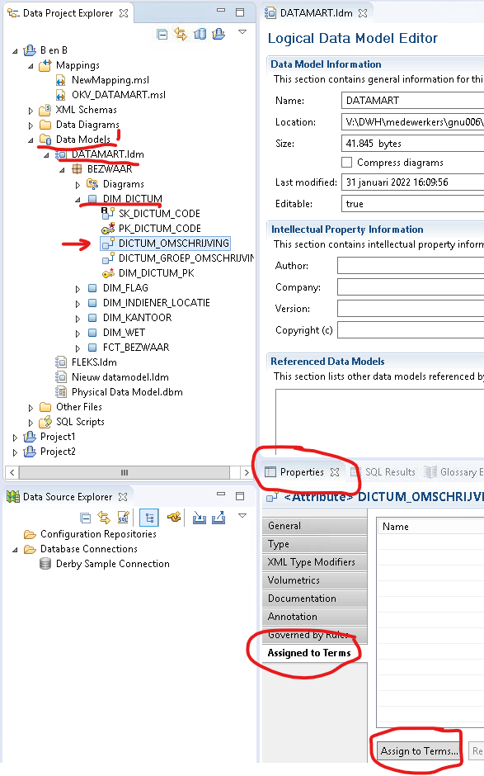
Koppelen attributen IDA met term IGC
Ga naar Data Models
Open een logisch data model
Open een entiteit/tabel
Selecteer een attribuut
Ga naar Properties
Ga naar Assigned to terms
Klik op Assigne to Terms
1
2
3

Slide 9
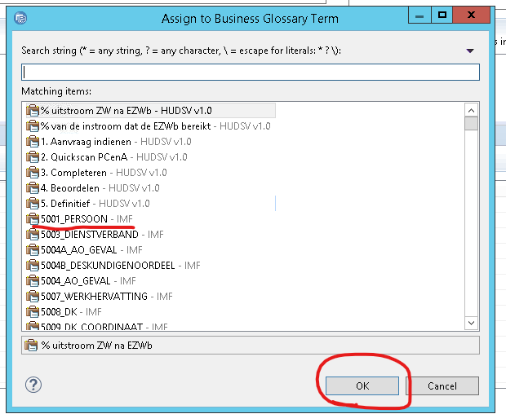
Koppelen attributen IDA met term IGC
Zoek de business term op die je wilt koppelen
Selecteer deze
Klik op OK
1

Slide 10
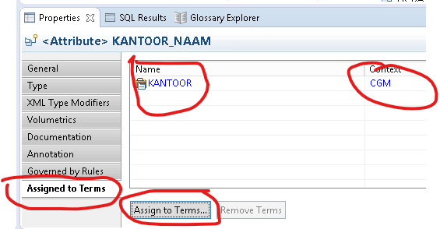
Koppelen attributen IDA met term IGC
Zoals je nu kan zien is het attribuut gekoppeld aan een business term in IGC
1

